Slide 1
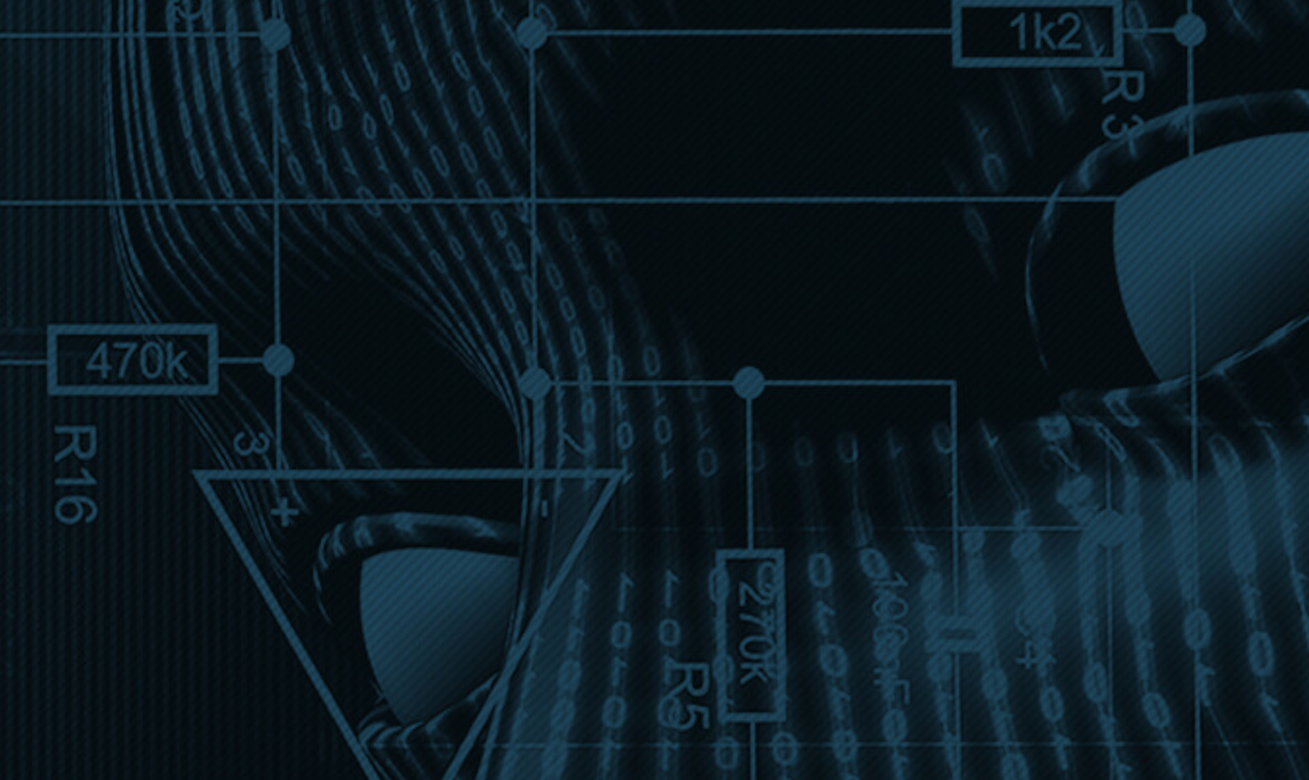

Cased Based Reasoning Artificial Neural Networks Support Vector Machines
Universidade do Minho
Aprendizagem e Extração de Conhecimento
Sistemas Inteligentes 2019/2020
Grupo 9
Marcos Andrade
Sérgio Jorge
Vitor Castro
Notes:
Raciocínio baseado em casos.
Inteligência de grupo
Máquinas de Vetores Suporte

Slide 2

Raciocínio Baseado em Casos
Cased Based Reasoning
“A case-based reasoner solves new problems by adapting solutions that were used to solve old problems.”
Riesbeck & Schank, 1989
Notes:
RACIOCINAR POR LEMBRANÇA/por memória/por recordação
Um CBR resolve problemas adaptando soluções que foram usadas para resolver problemas antigos.
CBR é uma abordagem para modelar a maneira de pensar dos humanos:

Slide 3
CBR no dia a dia
Raciocínio Baseado em Casos
Cased Based Reasoning
Médico receita medicamentos
Mecânico diagnostica problema no carro
Quando um programador/engenheiro de software resolve um problema semelhante aos que já tinha resolvido no passado
Notes:
CBR é uma abordagem para modelar a maneira de pensar dos humanos:

Slide 4
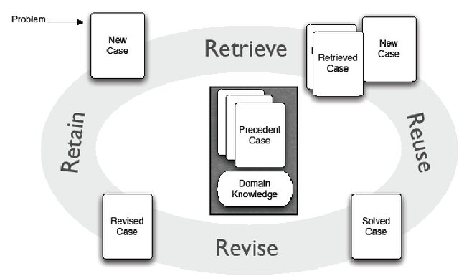
Raciocínio Baseado em Casos
Cased Based Reasoning
Notes:
Um CBR parte do princípio que...

Slide 5
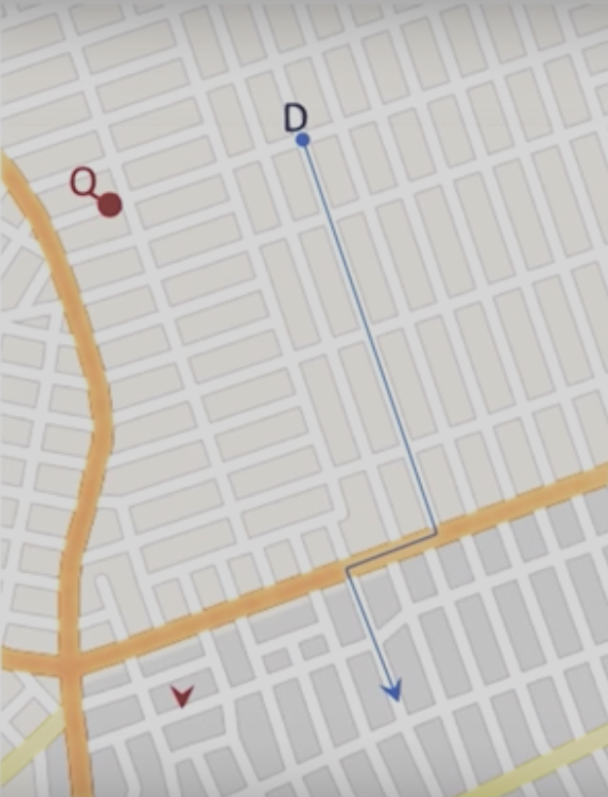
Raciocínio Baseado em Casos
Cased Based Reasoning
Problema:
Como chegar do ponto Q até ao local indicado?
Notes:
Problema semelhante.
Vamos supor que por exemplo foi usado um algoritmo vizinho mais próximo e que a solução a azul tem o maior grau de similaridade com o nosso problema.
Ainda assim continuar apenas com uma solução aproximada. O que fazer??

Slide 6
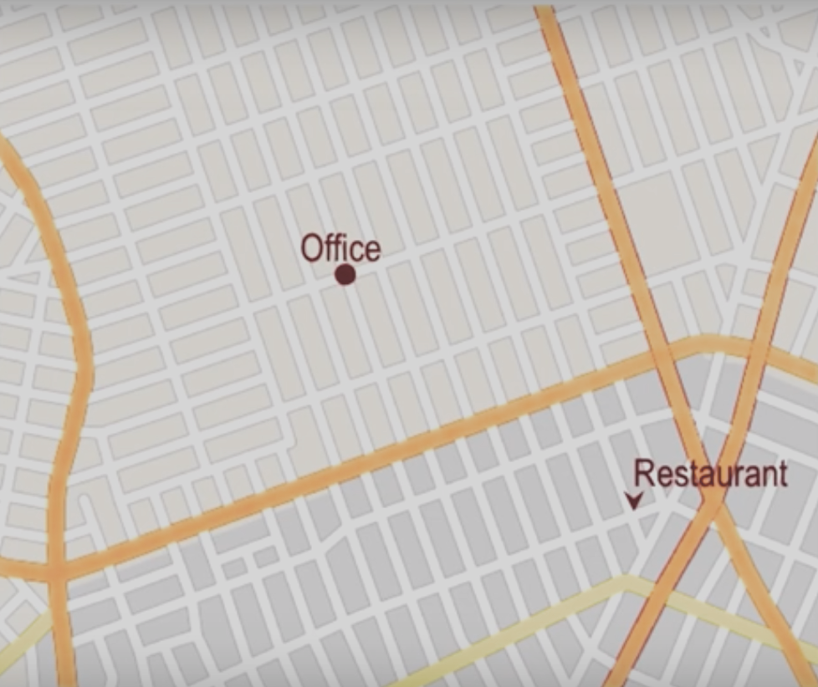
Raciocínio Baseado em Casos
Cased Based Reasoning
Técnicas de adaptação:
Baseada em modelos

Slide 7
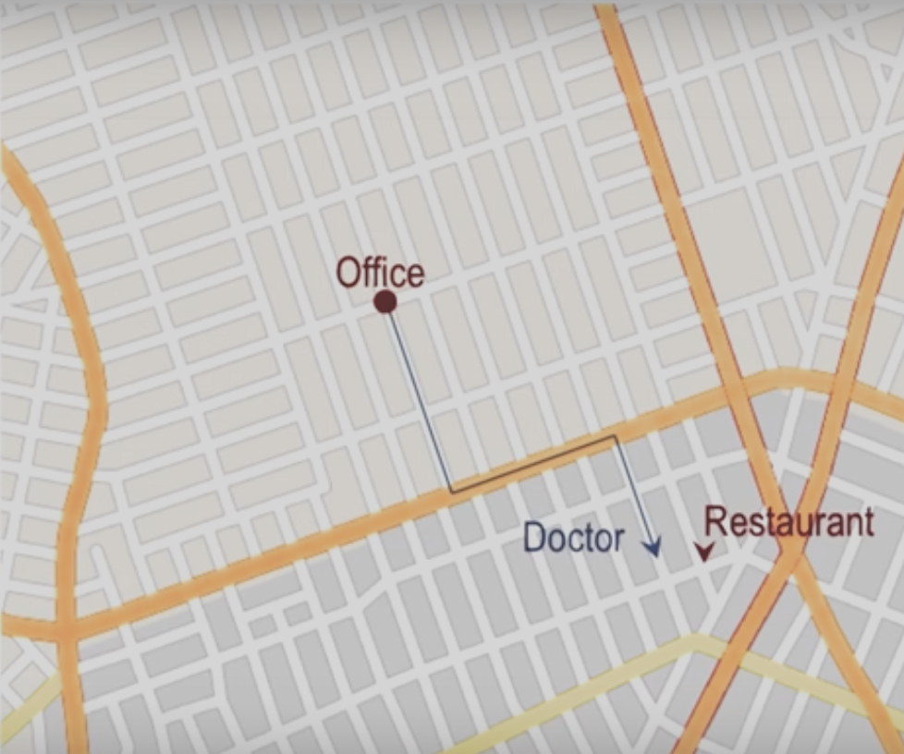
Raciocínio Baseado em Casos
Cased Based Reasoning
Técnicas de adaptação:
Baseada em modelos

Slide 8
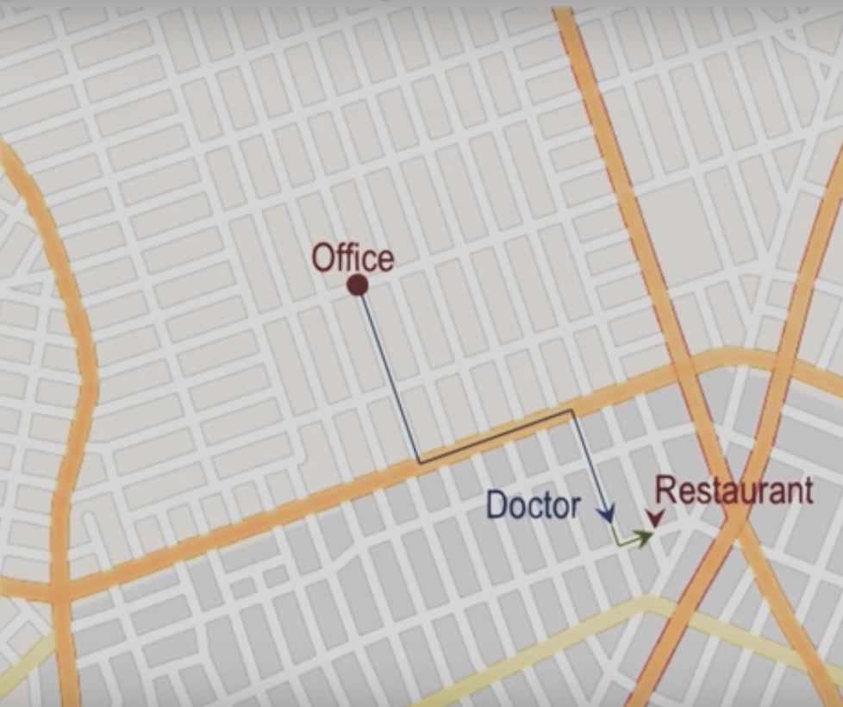
Raciocínio Baseado em Casos
Cased Based Reasoning
Técnicas de adaptação:
Baseada em modelos

Slide 9
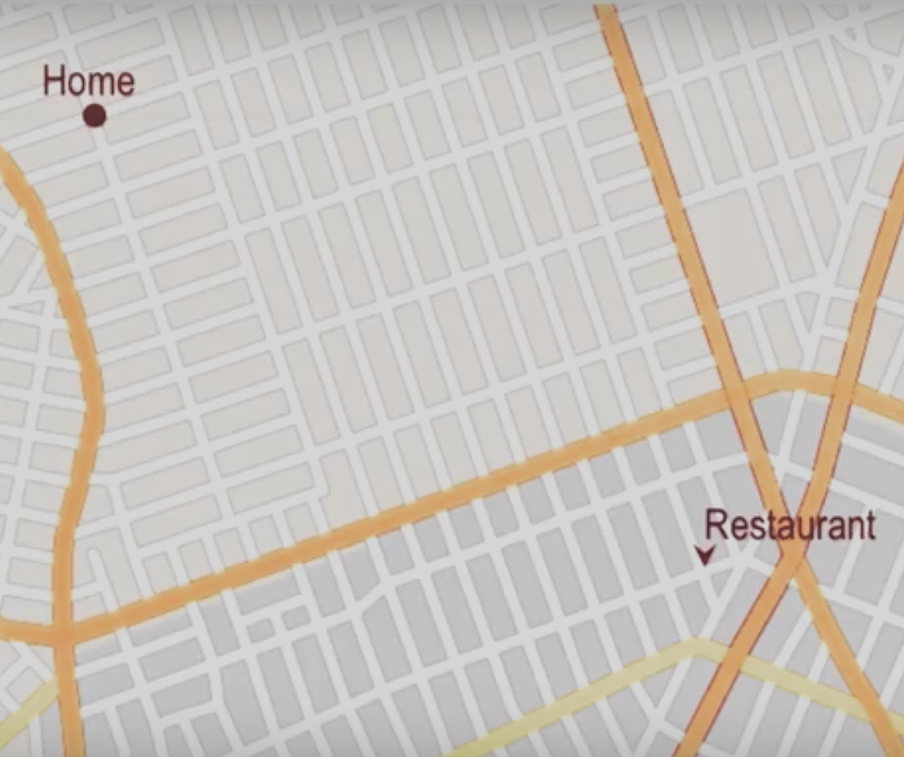
Raciocínio Baseado em Casos
Cased Based Reasoning
Técnicas de adaptação:
Recursiva

Slide 10
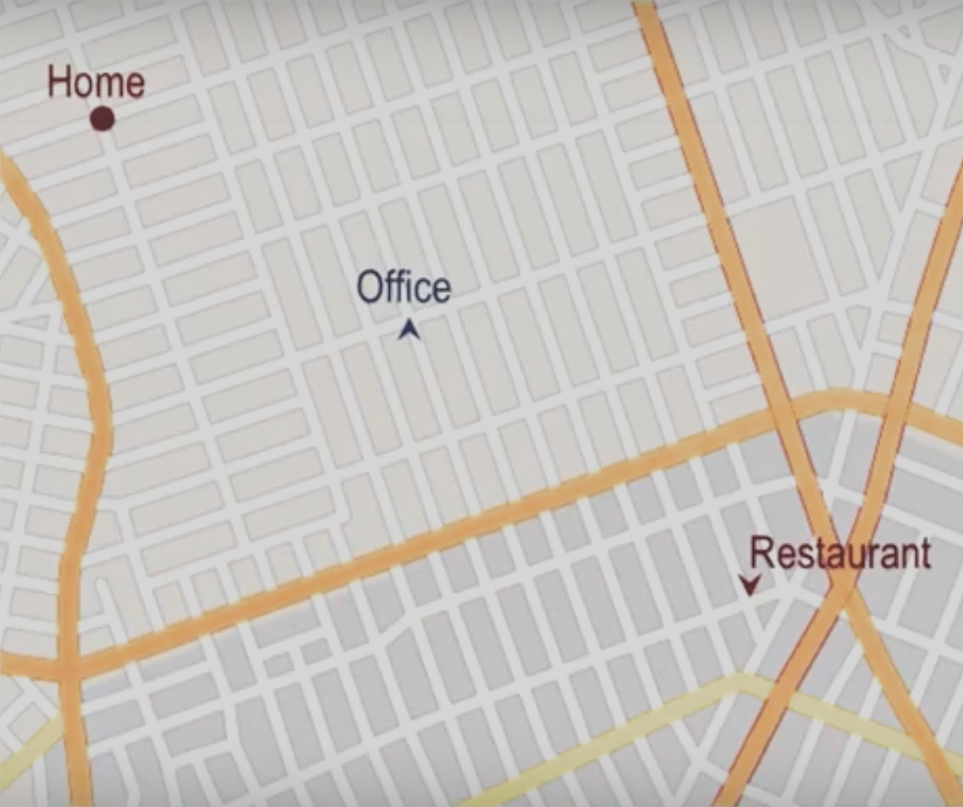
Raciocínio Baseado em Casos
Cased Based Reasoning
Técnicas de adaptação:
Recursiva
Notes:
Dividir o problema em dois. Transformar o que falta da solução numa novo problema.

Slide 11
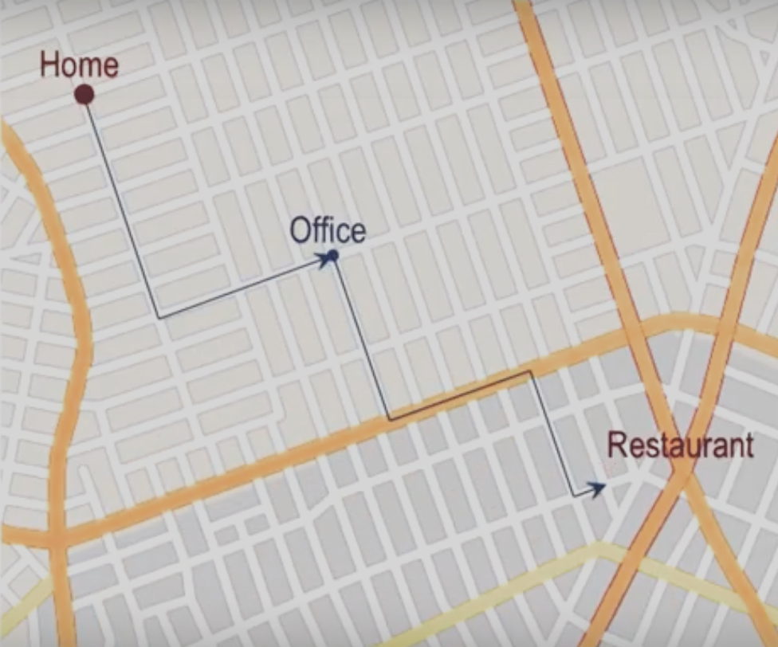
Raciocínio Baseado em Casos
Cased Based Reasoning
Técnicas de adaptação:
Recursiva

Slide 12
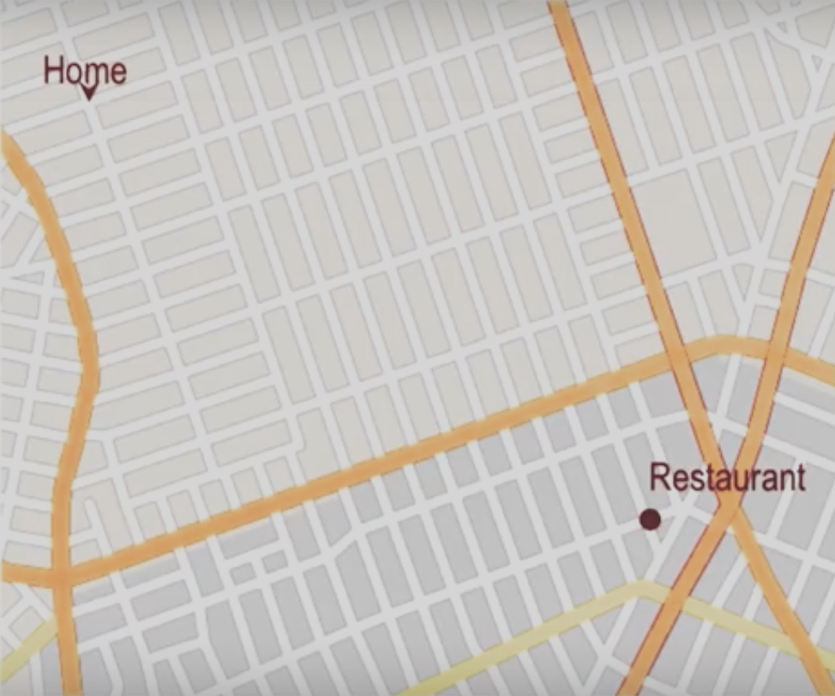
Raciocínio Baseado em Casos
Cased Based Reasoning
Técnicas de adaptação:
Regras

Slide 13
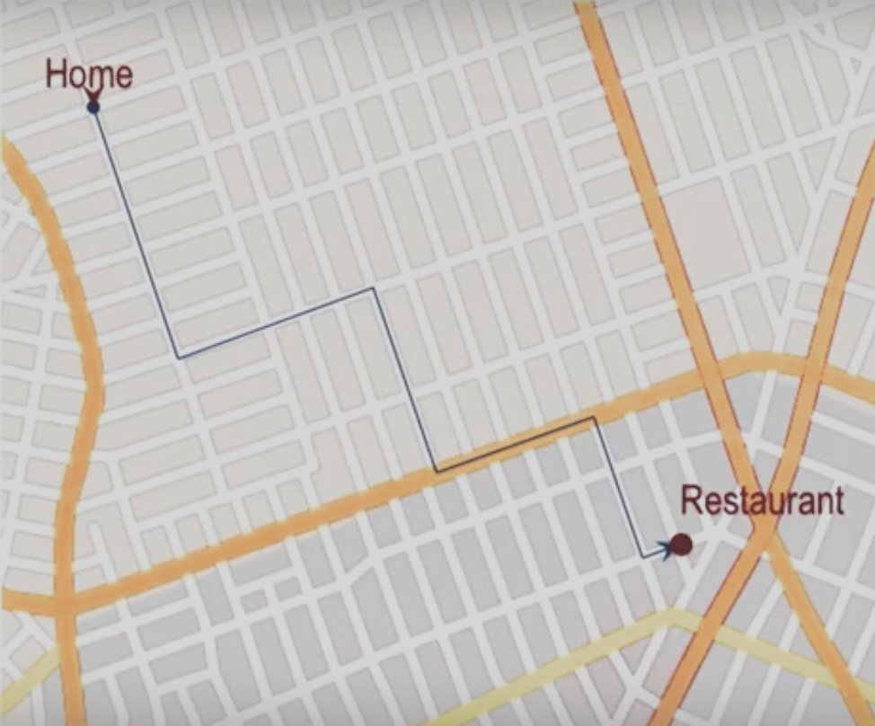
Raciocínio Baseado em Casos
Cased Based Reasoning
Técnicas de adaptação:
Regras
Notes:
Neste caso usamos uma heurística para encontrar a nova proposta de solução

Slide 14

Raciocínio Baseado em Casos
Cased Based Reasoning
Técnicas de adaptação:
Regras

Slide 15
Raciocínio Baseado em Casos
Cased Based Reasoning
Ferramentas:
myCBR (análise de similaridade)
jColibri (Framework, java, white-box interna)
CBR Shell (ferramenta básica, controlo de pesos de forma manual ou com algoritmos genéticos)
Notes:
jColibri - promove a reutilização de software. integrando na aplicação técnicas de engenharia de software,

Slide 16
Raciocínio Baseado em Casos
Cased Based Reasoning
Soluções no mercado (Tipos)
Diagnóstico
Centrais de Ajuda
Avaliação (Finanças e marketing)
Suporte à decisão
Aplicações:
Cassiopee (Diagnóstico de Máquinas) – Diagnóstico em aviões - empresas partilham base de casos
Clavier (Suporte à decisão) - Processos industriais
Notes:
Clavier (Suporte à decisão) - Processos industriais - Finalidade de balancear da melhor forma a relação custo/qualidade do processo de produção
Cassiopee (Diagnóstico de Maquinas)
A inatividade de um avião, anda na casa dos 50% do tempo de vida, e o maior objetivo das companhias aéreas era reduzir para metade o tempo de diagnóstico. Dessa necessidade surgiu este sistema que utiliza CBR, para selecionar casos semelhantes para que as soluções para os problemas possam ser encontradas mais rapidamente, e com maior facilidade, sem ser necessário seguir os passos de um manual. Atualmente esta ferramenta está a ser testada por várias companhias aéreas de todo o mundo, que podem compartilhar casos e adiciona-los à base de casos
Clavier (Suporte à decisão) - Esta ferramenta auxilia os profissionais da área,
na determinação inteligente dos materiais a colocar na máquina, com a finalidade de balancear da melhor forma a relação custo/qualidade do processo de produção

Slide 17
Artificial Neural Networks
Notes:
Raciocínio baseado em casos.
Inteligência de grupo
Máquinas de Vetores Suporte

Slide 18
Redes Neuronais Artificiais
Artificial Neural Networks
Base do Deep Learning;
Inspirado pela estrutura do cérebro humano.
Recebem um determinado conjunto de dados;
Treino para reconhecerem padrões dentro destes dados;
Prevêm resultados.

Slide 19
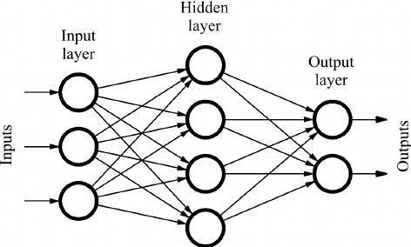
Redes Neuronais Artificiais
Artificial Neural Networks
Notes:
1 layer = LINEAR
Aumentar nodos = + capacidade
Útil em deep learning

Slide 20
Redes Neuronais Artificiais
Artificial Neural Networks
Aprendizagem
Supervisionada: Método de treino em que o dataset já está anotado de forma que a rede tenha acesso às respostas;
Não supervisionada: Ideal para datasets que não tenham qualquer tipo de notação este método consiste na própria rede atribuir labels a cada categoria que consiga diferencia baseado nos padrões encontrados.

Slide 21
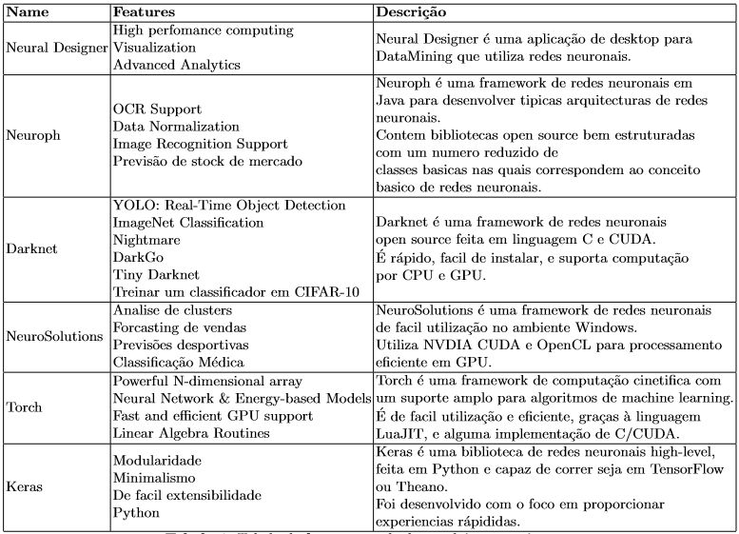
Redes Neuronais Artificiais
Artificial Neural Networks

Slide 22
Redes Neuronais Artificiais
Artificial Neural Networks
Soluções existentes no mercado
Reconhecimento facial e de objetos: Com o auxilio de uma camara já é possível identificar uma pessoa, estipular a sua idade ou classificação de objetos.
Diagnóstico médico: Com datasets robustos é possível diagnosticar a existência de cancro sobre apresentação de imagens médicas (Raio X, Ressonância magnética).
Algoritmos de previsão: Com base em dados passados pode-se analisar o comportamento da subida ou descida de ações na bolsa.

Slide 23
Support Vector Machine
Notes:
Raciocínio baseado em casos.
Inteligência de grupo
Máquinas de Vetores Suporte

Slide 24
Support vector machine
Máquinas de Vetores Suporte
Algoritmo linear binário não probabilístico;
Aprendizagem supervisionada;

Slide 25
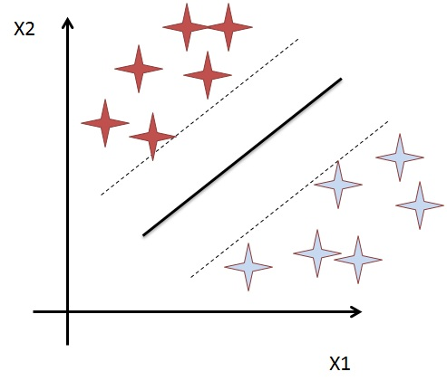
Capacidade de aprendizagem
Support vector machine
Máquinas de Vetores Suporte
Define:
Vetores de suporte;
Hiperplano.

Slide 26
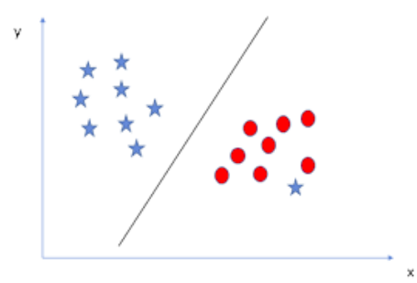
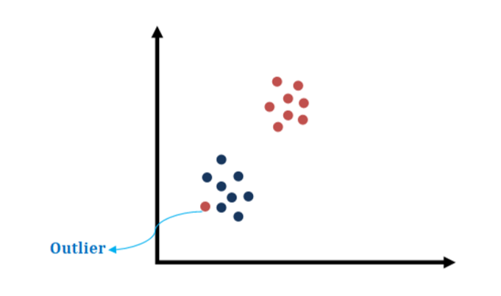
Outliers
Support vector machine
Máquinas de Vetores Suporte

Slide 27
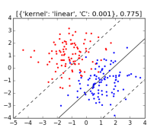
Support vector machine
Máquinas de Vetores Suporte

Slide 28
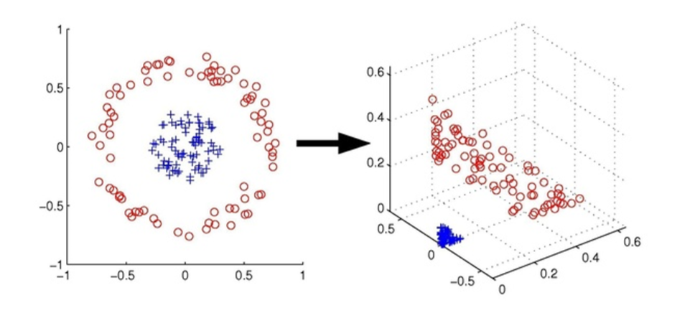
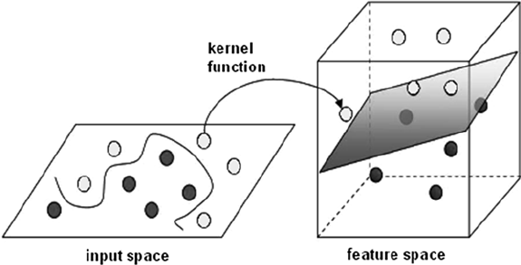
Kernel Trick
Support vector machine
Support vector machine
Máquinas de Vetores Suporte

Slide 29
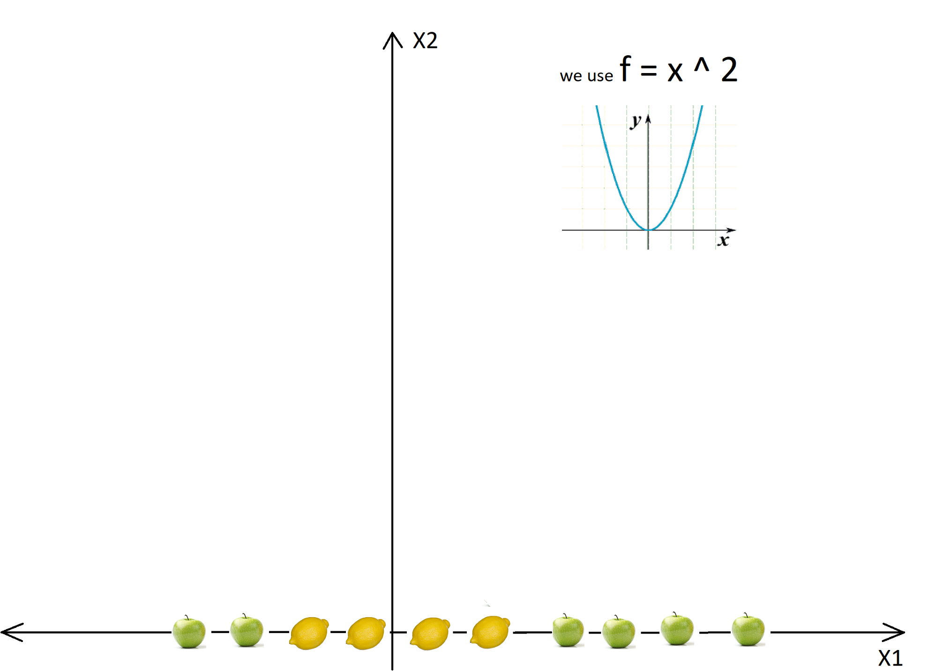
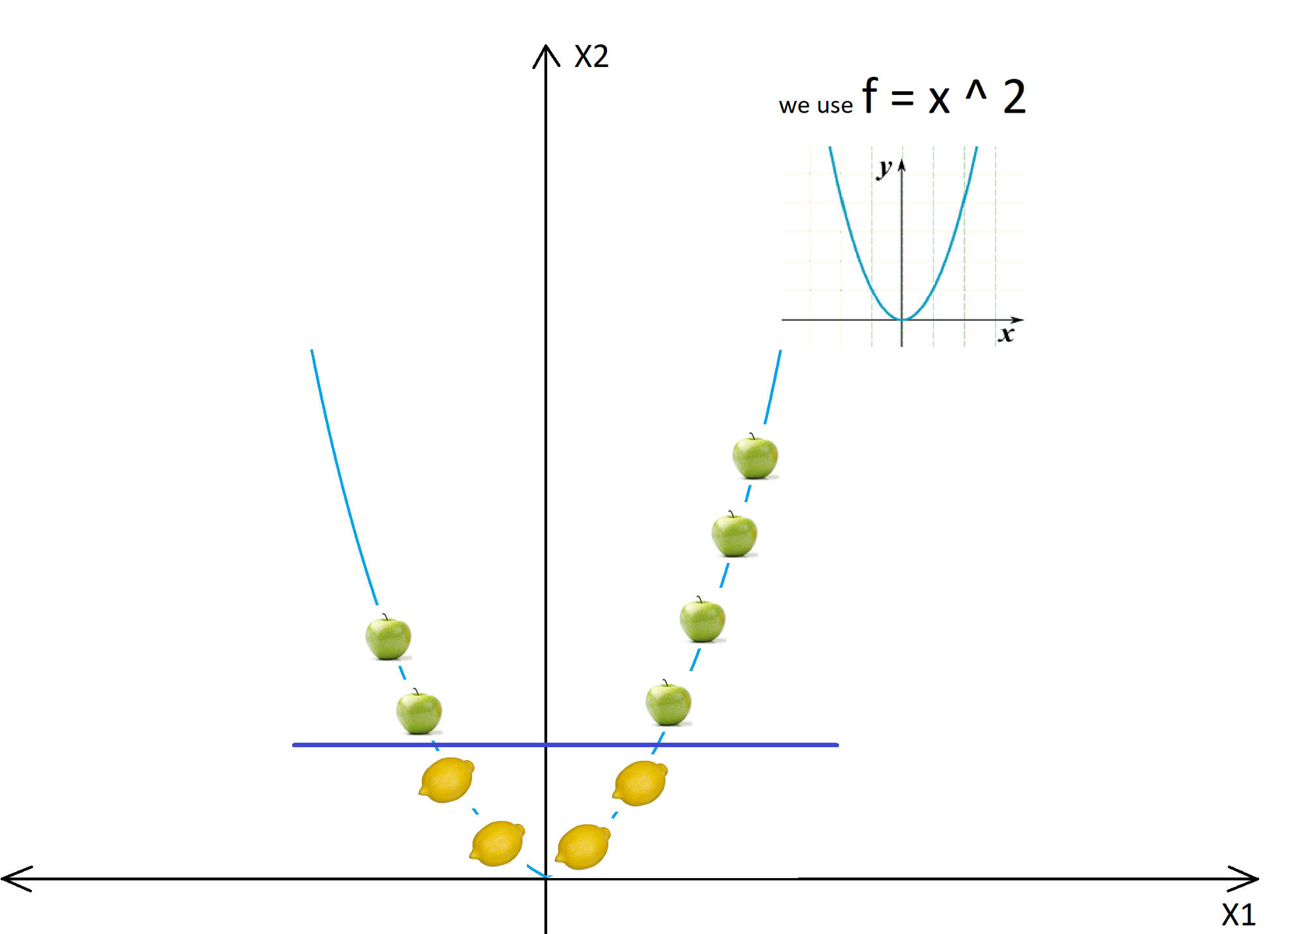
Kernel Trick
Support vector machine
Support vector machine
Máquinas de Vetores Suporte

Slide 30
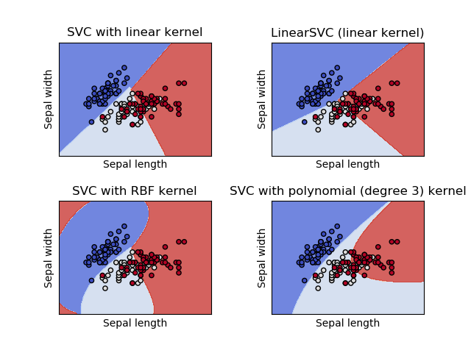
Linear vs. RBF
Support vector machine
Máquinas de Vetores Suporte

Slide 31
Ferramentas:
Support vector machine
Máquinas de Vetores Suporte
Weka;
RapidMiner;
KNIME;
tinySVM;
LIBSVM;
mySVM;
SVMLight.

Slide 32
Soluções no Mercado
Support vector machine
Máquinas de Vetores Suporte
Reconhecimento de manuscritos;
Categorização de texto;
Classiﬁcação de imagens;
Bioinformática;
Deteção Facial.

Slide 33
Cased Based Reasoning Artificial Neural Networks Support Vector Machines
Universidade do Minho
Aprendizagem e Extração de Conhecimento
Sistemas Inteligentes 2019/2020
Grupo 9
Marcos Andrade
Sérgio Jorge
Vitor Castro
Notes:
Raciocínio baseado em casos.
ANN
Máquinas de Vetores Suporte

